Slide 1
Урок русского языка
2 класс
ИМЯ
СУЩЕСТВИТЕЛЬНОЕ
Уварова Наталья Яковлевна

Slide 2
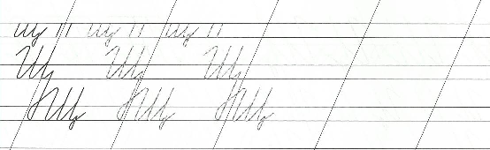
24 января.
Классная работа.
чк чн чт нч
нщ щн щт

Slide 3



Путешествие
в страну Речь

Slide 4
остров

Slide 5
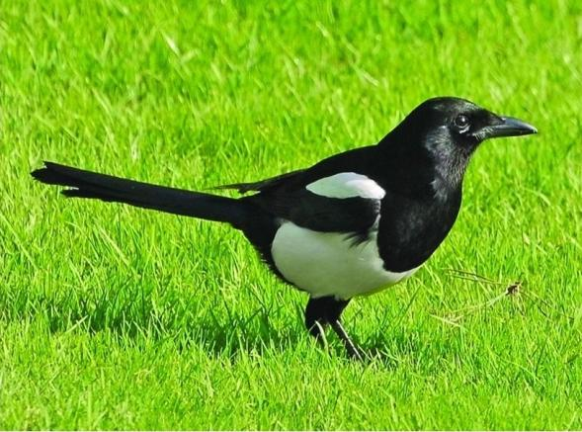
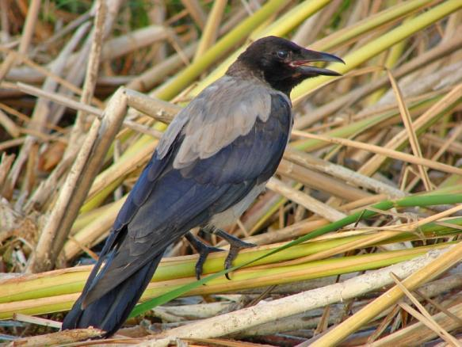
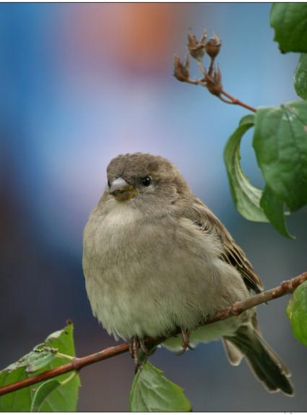
Словарь:
соро´ка
воро´на
воробе´й

Slide 6
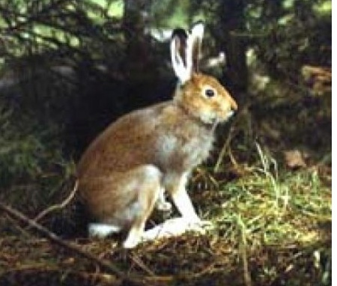
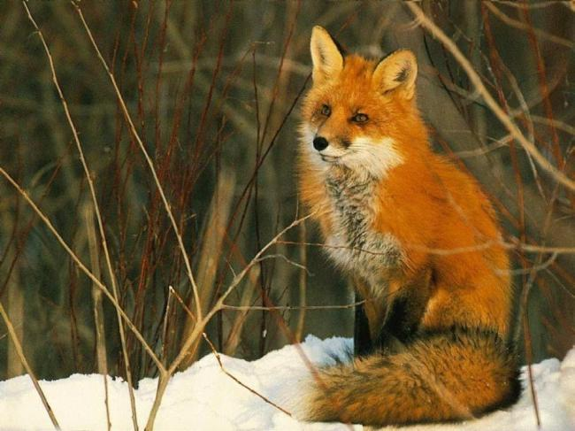
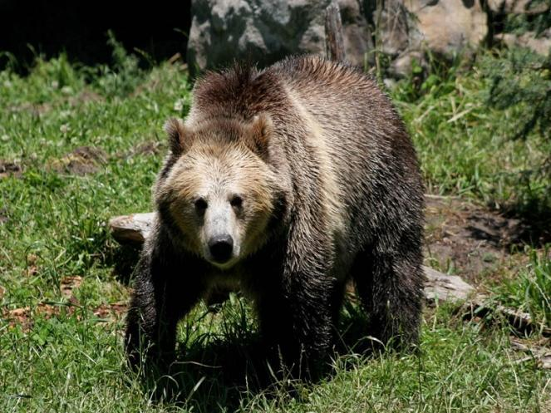
за´яц
лиси´ца
медве´дь

Slide 7
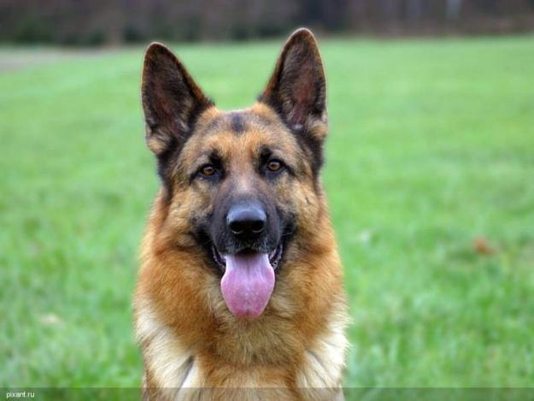
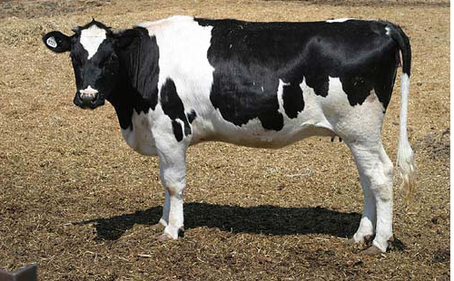
соба´ка
коро´ва

Slide 8
Раздели слова на 2 столбика по группам
сова, карандаш, пенал, лошадь,
коза, портфель, свинья, овца,
тетрадь, учебник, кошка, ручка

Slide 9
кто?
что?
сова
карандаш
лошадь
пенал
коза
портфель
свинья
тетрадь
овца
учебник
кошка
ручка

Slide 10
Остров имён существительных

Slide 11
ИМЕНА СУЩЕСТВИТЕЛЬНЫЕ
Слова,
которые называют предметы,
отвечают на вопрос
кто? или что?

Slide 12
ИМЕНА СУЩЕСТВИТЕЛЬНЫЕ
1. Слова, которые называют предметы.
1. Какие слова называют существительными?
2. отвечают на вопрос
кто? или что?
2. На какие вопросы отвечают имена существительные?

Slide 13
ИМЕНА СУЩЕСТВИТЕЛЬНЫЕ
кто? что?

Slide 14
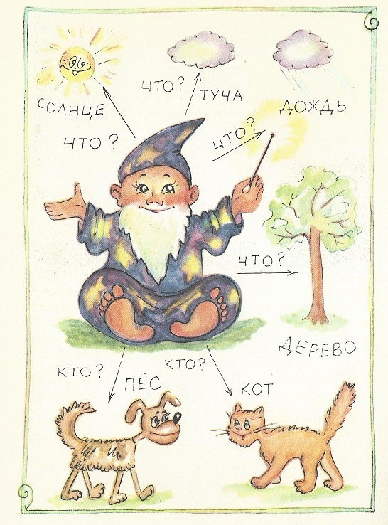

Slide 15
Учебник стр. 7.
Упражнение 230.
Кто? Птицы: чечётка, снегири, синицы, дятел.
Что? Деревья: рябина, ель, осина.

Slide 16
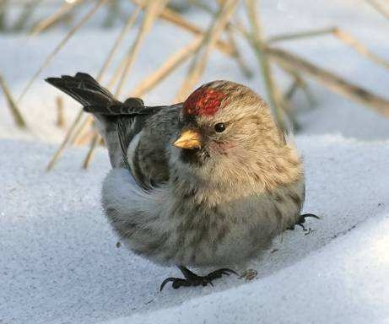
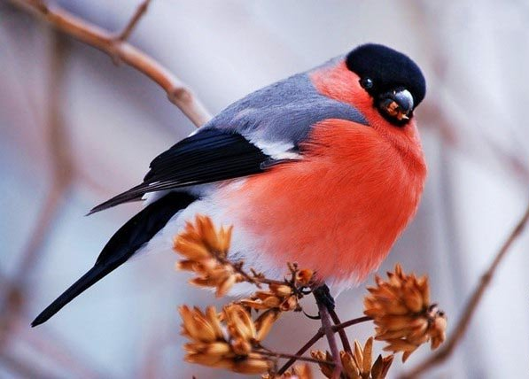
ПТИЦЫ
ЧЕЧЁТКА
СНЕГИРЬ

Slide 17
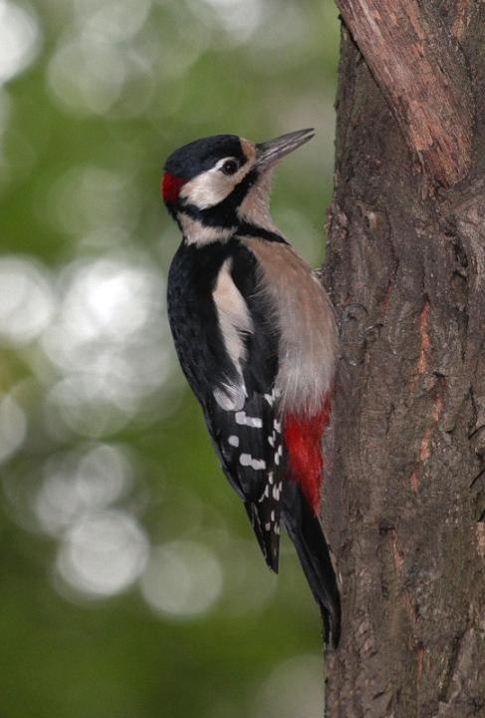
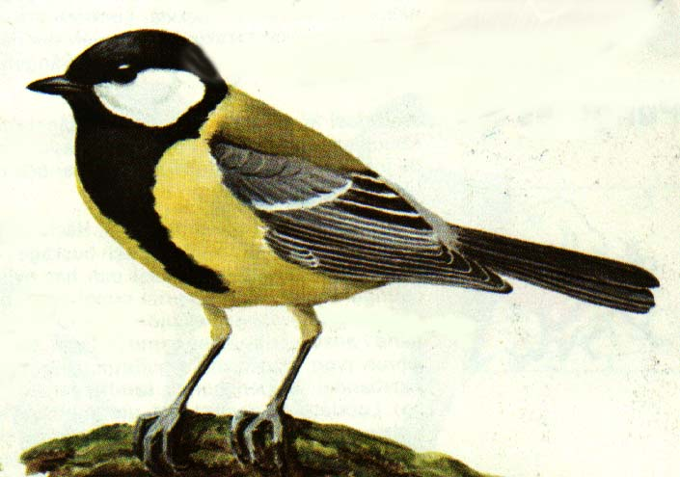
ПТИЦЫ
СИНИЦА
ДЯТЕЛ

Slide 18
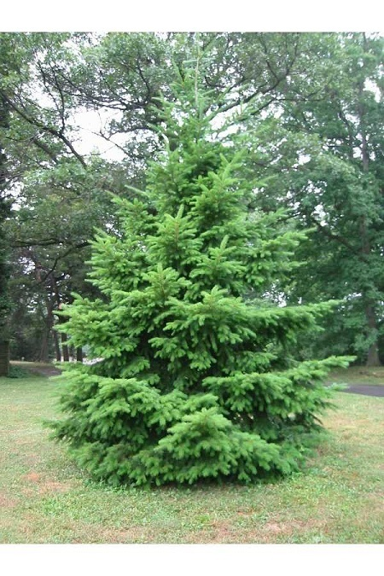
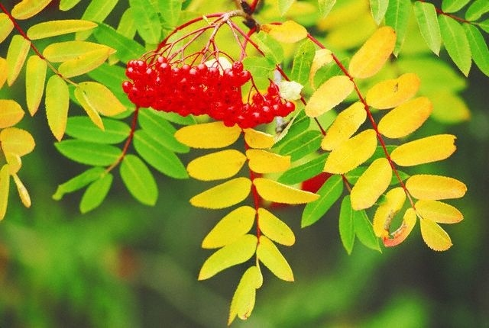
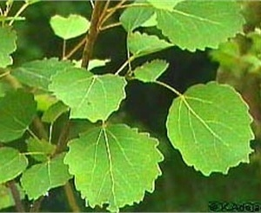
ДЕРЕВЬЯ
РЯБИНА
ЕЛЬ
ОСИНА

Slide 19
сущ.
Чечётки прыгают.
сущ.
Снегири качаются.
сущ.
Синицы порхают.
сущ.
Дятел долби´т.

Slide 20
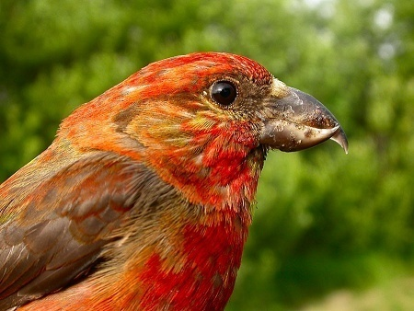
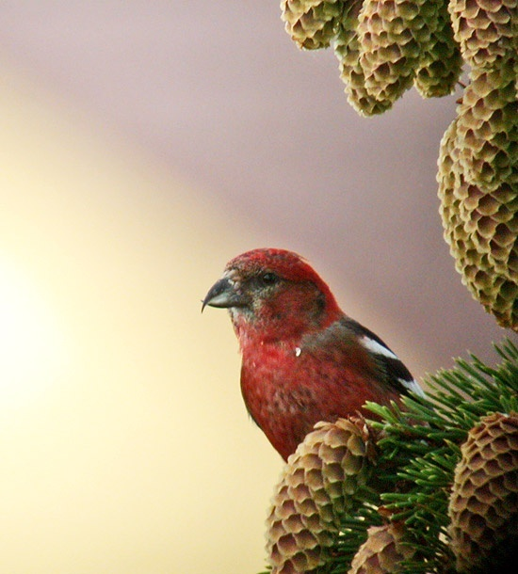
Учебник стр. 7
Упражнение 231.
КЛЕСТЫ

Slide 21
Упражнение 231.
Клесты выводят птенцов в феврале.
Они делают гнёзда на хвойных деревьях.
Клесты кормят птенцов семенами ели.
Снизу будто перинка в гнёздышке постелена, сверху – мама, как пуховое одеяльце. А изнутри каша греет.

Slide 22

кто?
Клесты, птенцы,
клестята, мама.

Slide 23
ИМЕНА СУЩЕСТВИТЕЛЬНЫЕ
кто? что?

Slide 24
- Я сегодня сделал открытие…
- Мне было трудно …
- Я сомневался…
- Мне понравилось…
- Я могу …

Slide 25

СПАСИБО
ЗА ХОРОШУЮ
РАБОТУ НА УРОКЕ!

Slide 26
Использованные ресурсы
Microsoft Office Power Point
http://tarodux.narod.ru
http://animo2.ucoz
Письменные буквы anima.ppt
УМК «Русский язык 2 класс» автор Рамзаева Т.Г.
Yandex.ru картинки животных и растений

